Slide 1

OptiMe
Just my type.

Slide 2
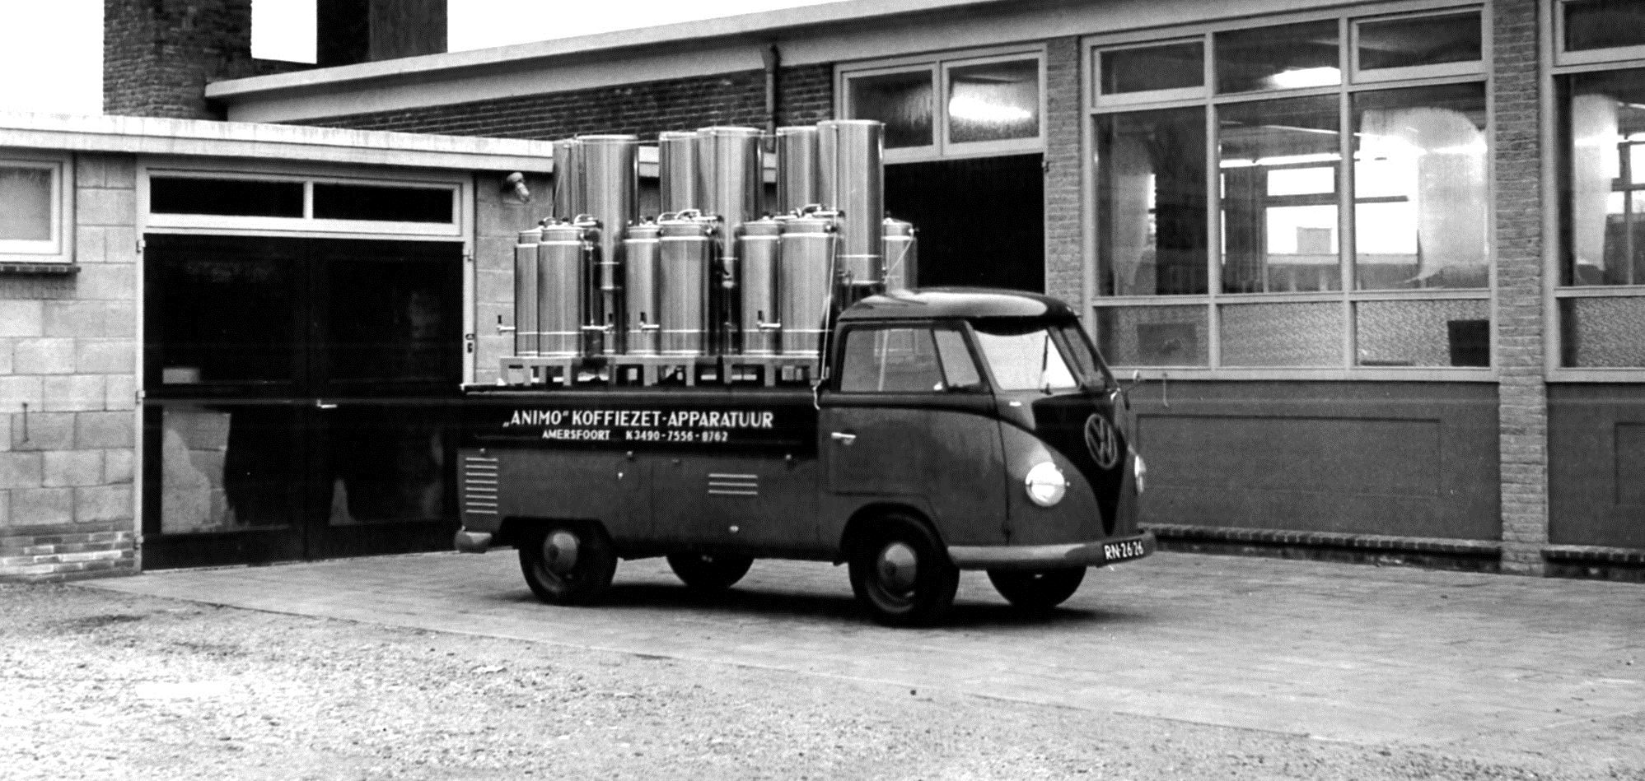
Wissen, Erfahrung und Hingabe

Slide 3
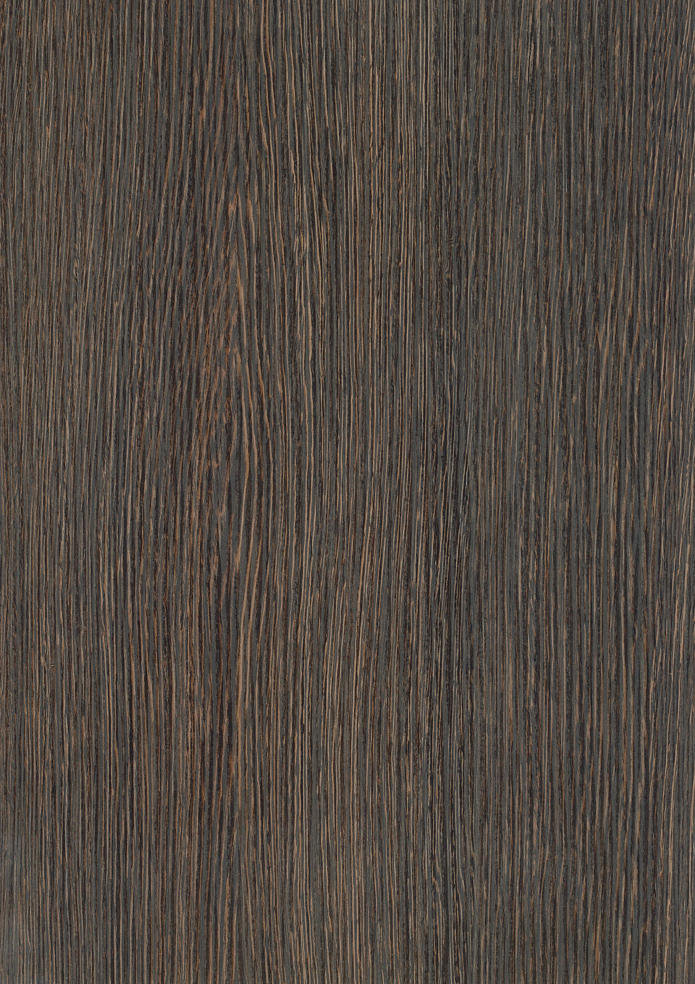

Animo steht für großartigen Kaffee, preisgekrönte Designs und echte
Nachhaltigkeit. Wir verwenden qualitativ hochwertige Komponenten in
einem sauberen Produktionsprozess, um energiesparende Maschinen mit
beständiger Leistung und ausgezeichnetem Geschmack zu liefern.

Slide 4
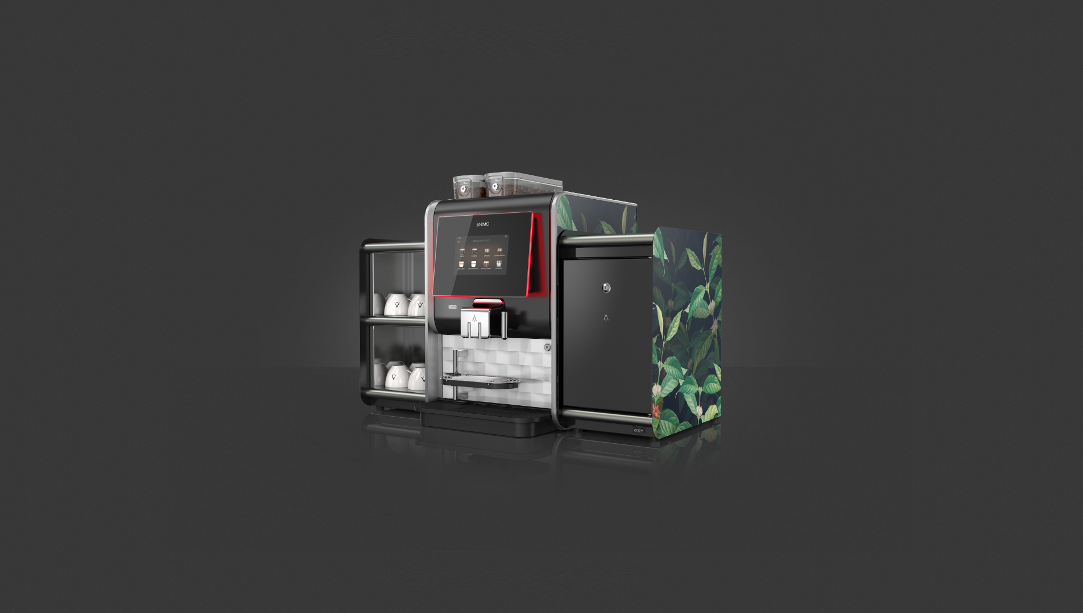
GANZ NACH MEINEM GESCHMACK
Ein perfekter Kaffee beginnt mit einer perfekten Maschine. Und wenn die Maschine
zusätzlich Ihrem Geschmack entspricht, dann geschieht etwas Magisches. Und der
Animo OptiMe®, unser neuester Kaffeevollautomat, bietet Ihnen genau das.
OptiMe
Just my type.

Slide 5
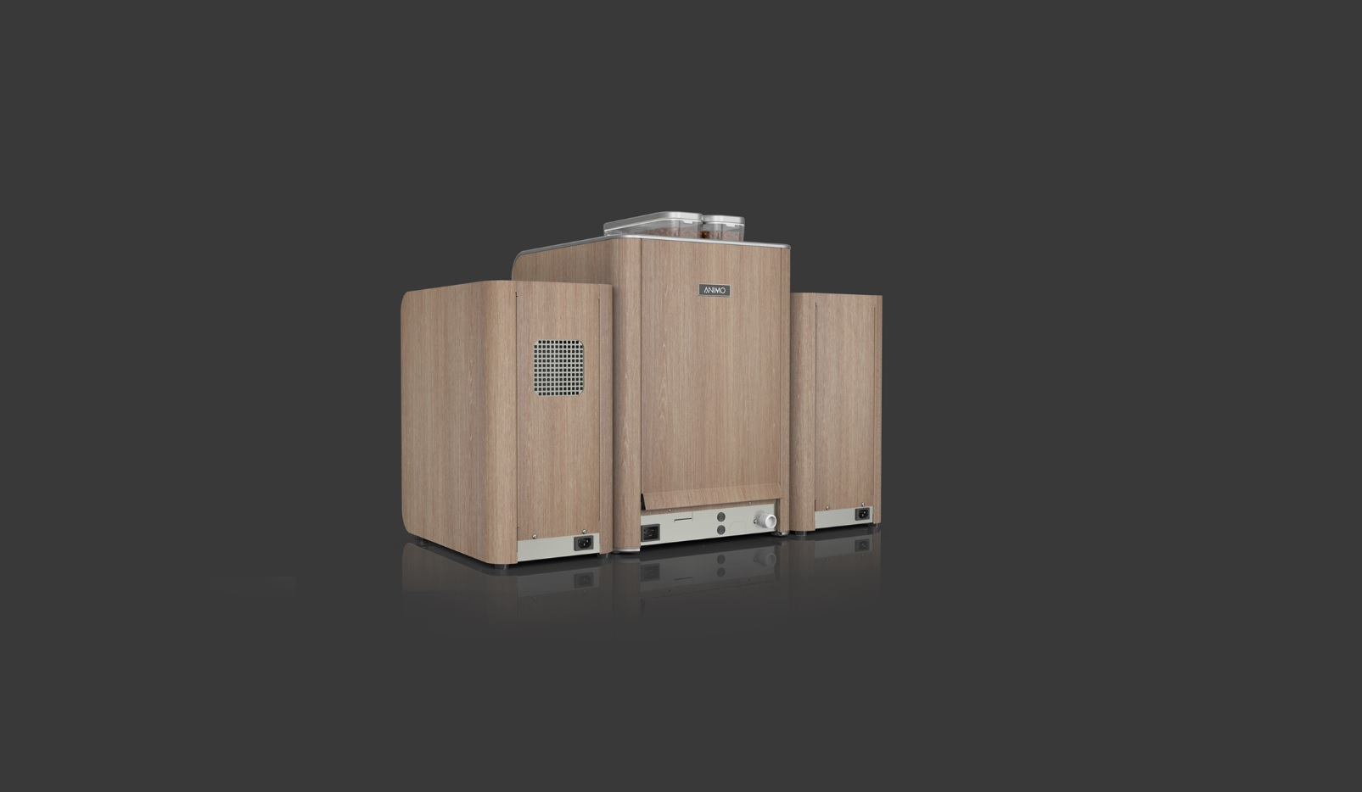
Ihr EIGENER STYLE
+ Kompaktes 360° Design
OptiMe
Just my type.

Slide 6
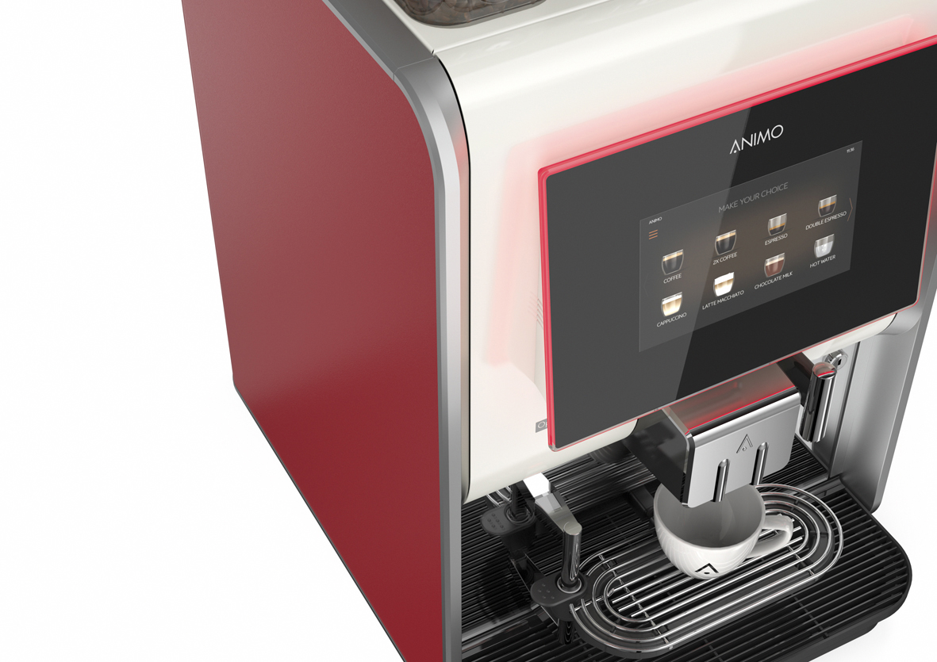
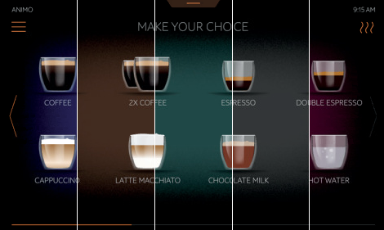
Und guter
Geschmack
betrifft nicht nur das Aroma.
+ OptiLight LED-Beleuchtung
(in allen Farben)
+ Umfangreiche Optionen (Werbe-)
Botschaften auf dem Bildschirm
+ Verschiedene Optionen für die
Hintergrundfarbe des Displays

Slide 7
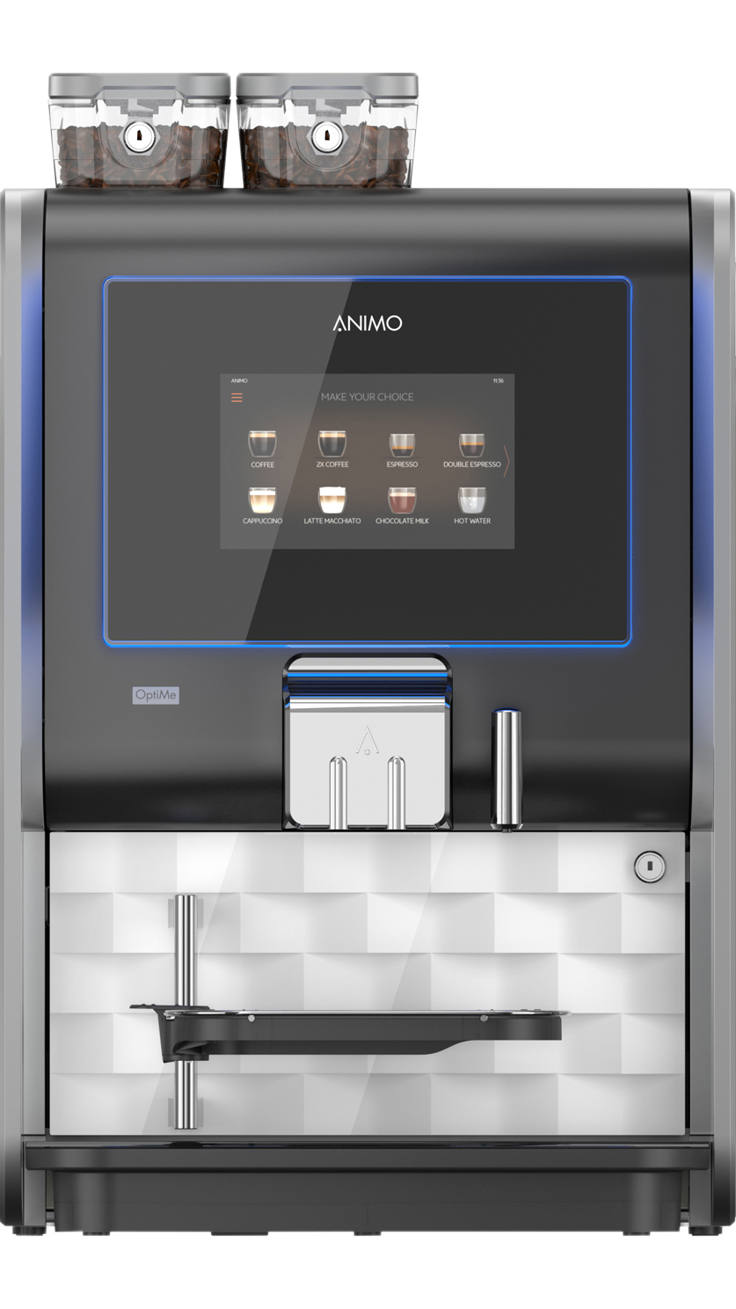
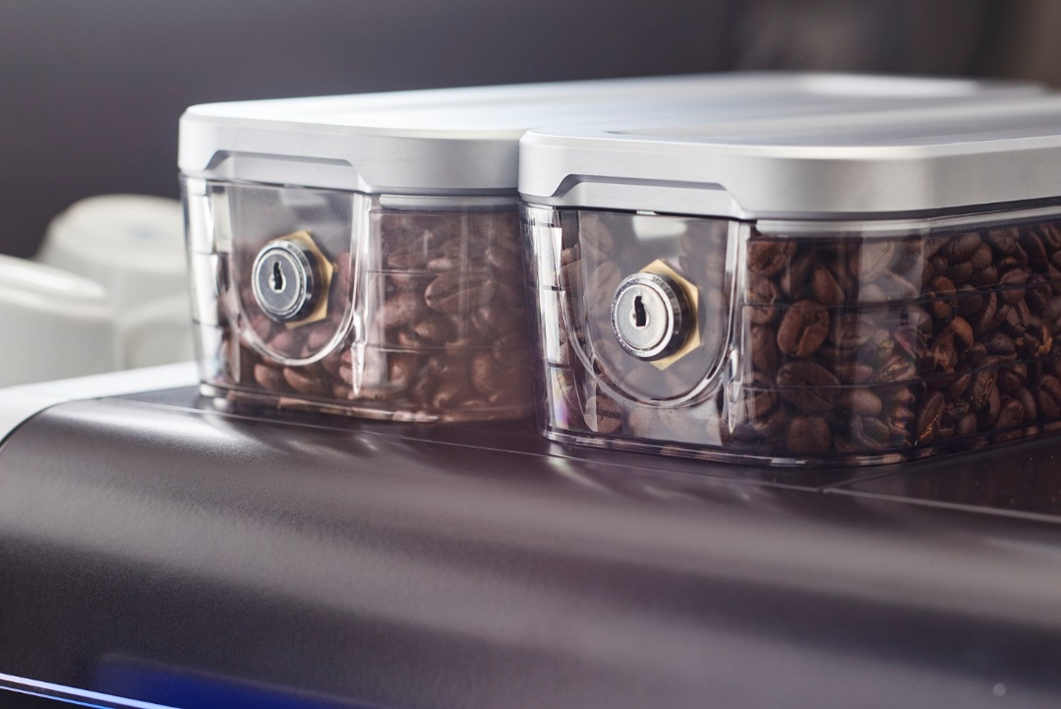
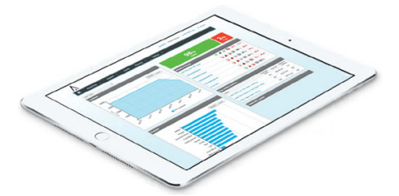
KLEINE MASCHINE,
GROSSES AROMA
+ Empfohlene Produktion von bis zu 125 Tassen pro Tag
+ Der OptiMe ist auch mit ein oder zwei
Bohnen-Behältern (zwei Mühlen) erhältlich
+ Der OptiMe ist für einen Telemetrie-Anschluss
eingerichtet

Slide 8
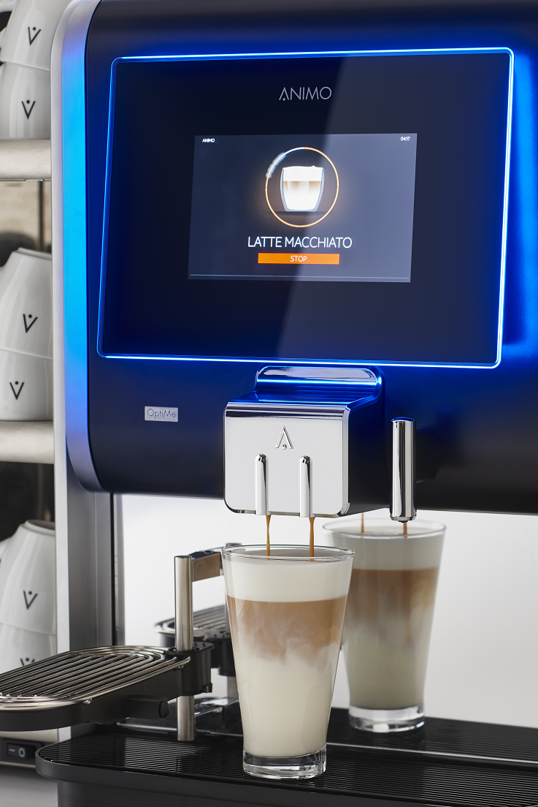
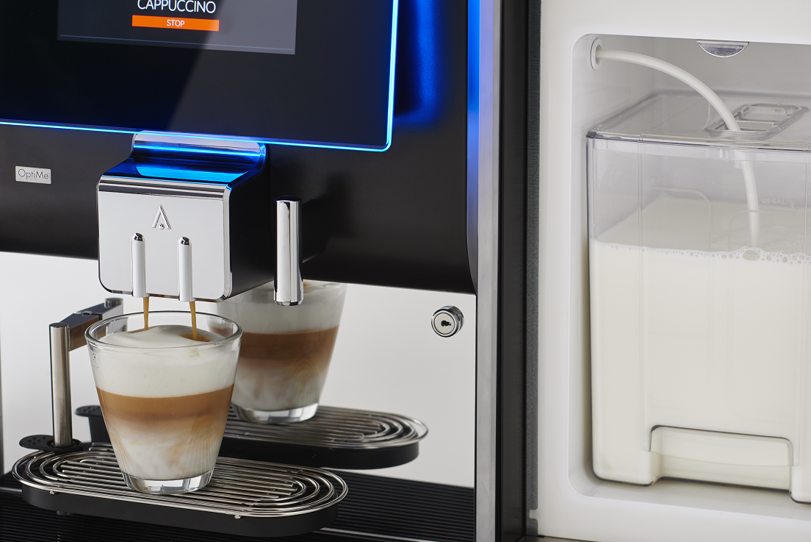

WIE WÄRE ES MIT ETWAS
FRISCHER MILCH?
Im OptiMe können viele verschiedene Getränke auf Espresso-Basis, z.B. Cappuccino, Latte und Latte Macchiato, mit frischer Milch
zubereitet werden.
+ Leise im Betrieb
+ Konstante Qualität
+ Hygiene gemäß HACCP-Vorgaben
+ Wartungsarm mit schneller und einfacher Reinigung

Slide 9
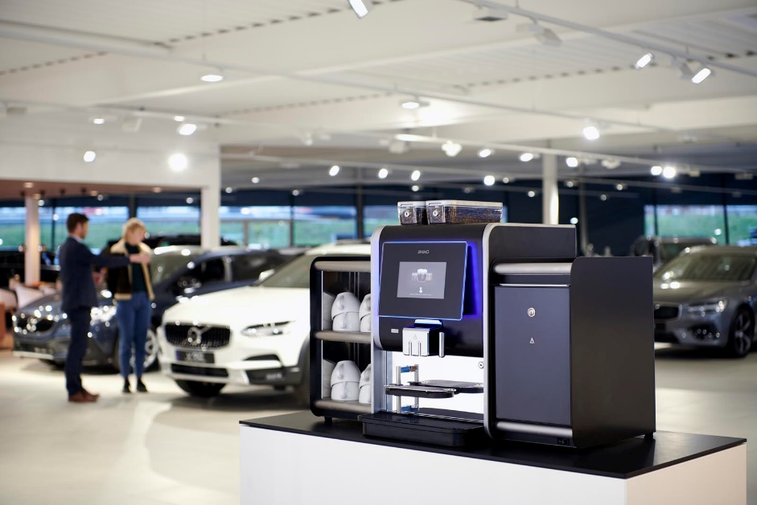
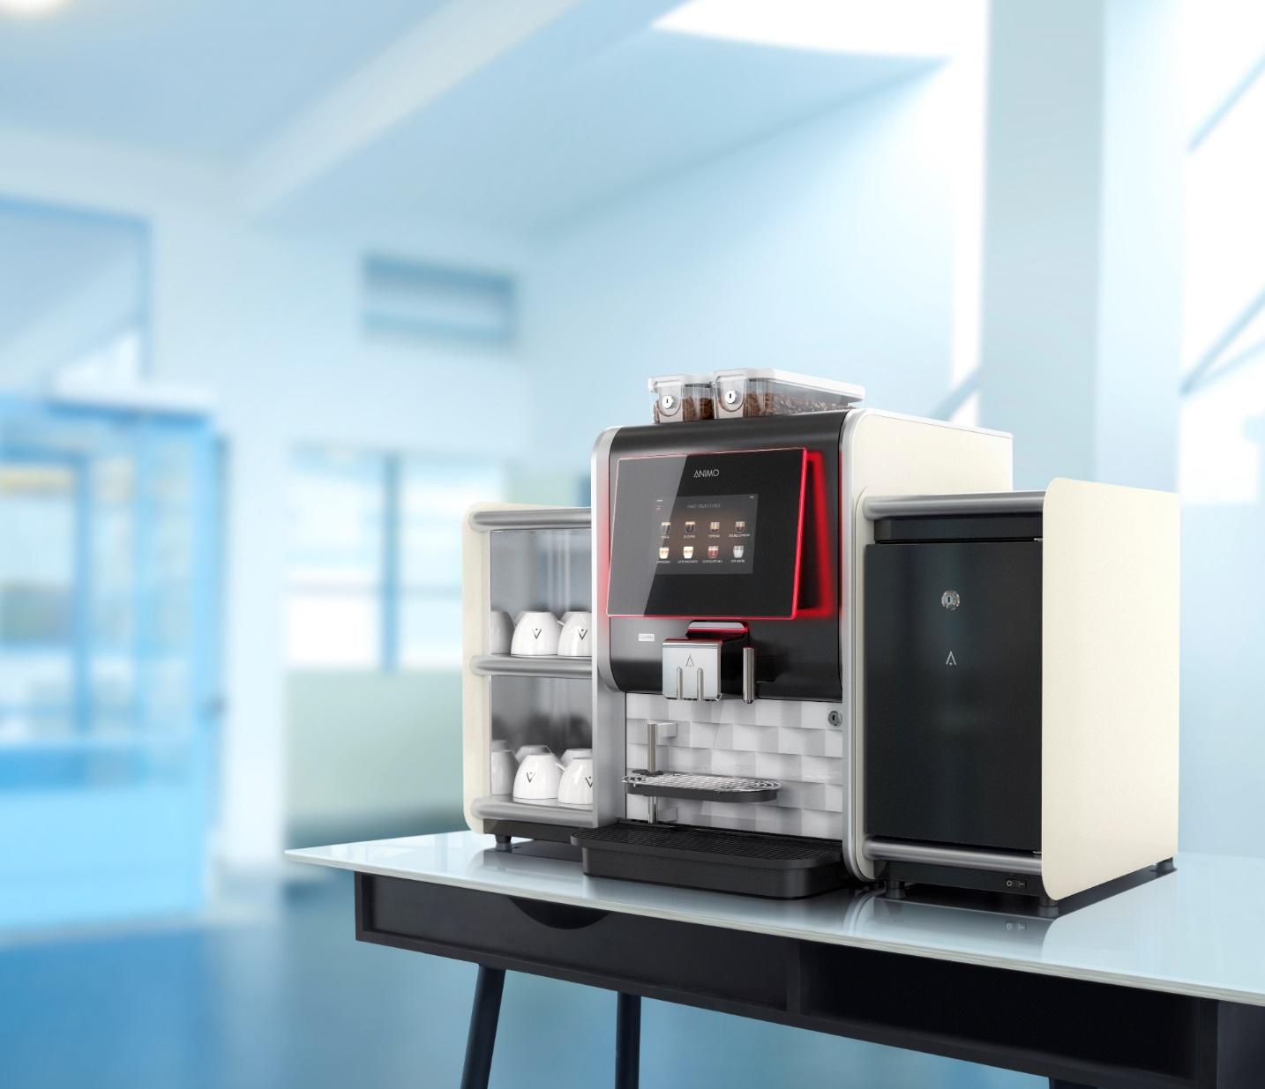
DER KAFFEEVOLLAUTOMAT…

Slide 10
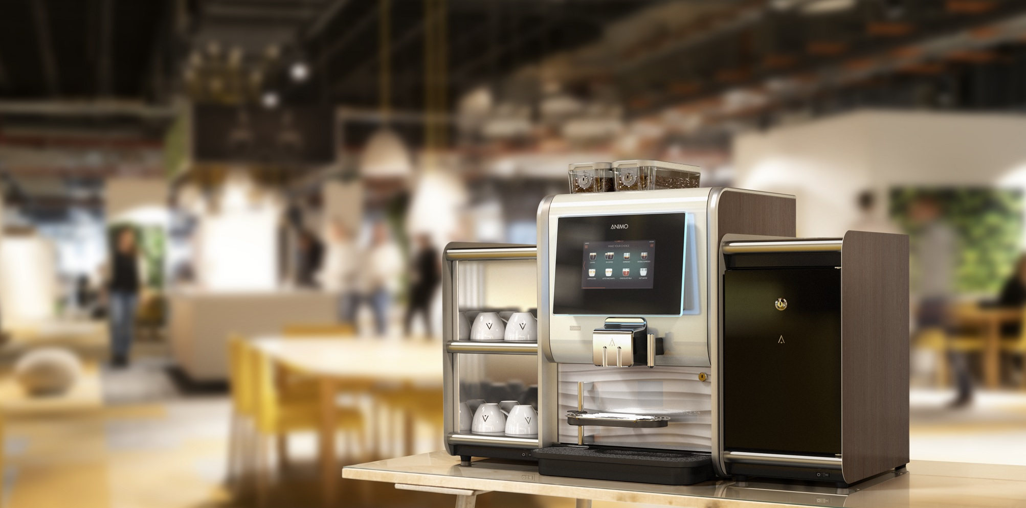
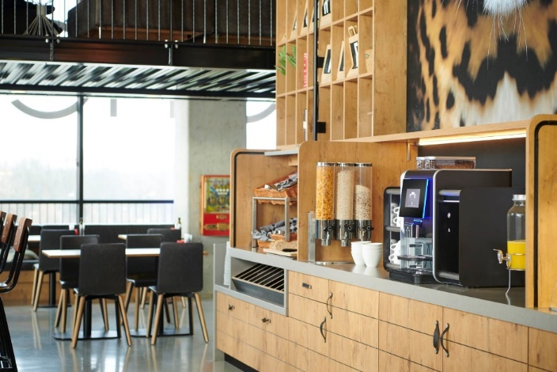
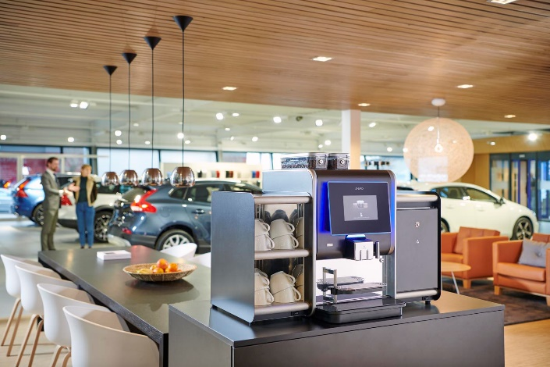
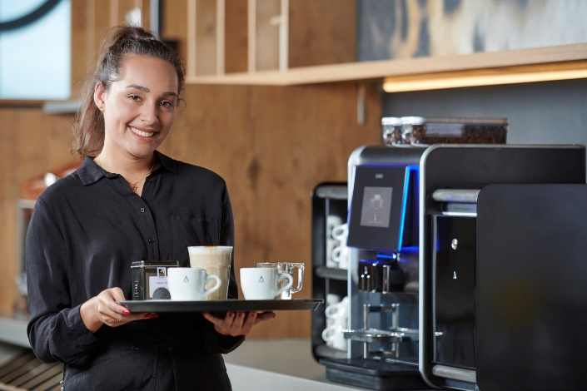
…DER ÜBERALL HIN PASST

Slide 11
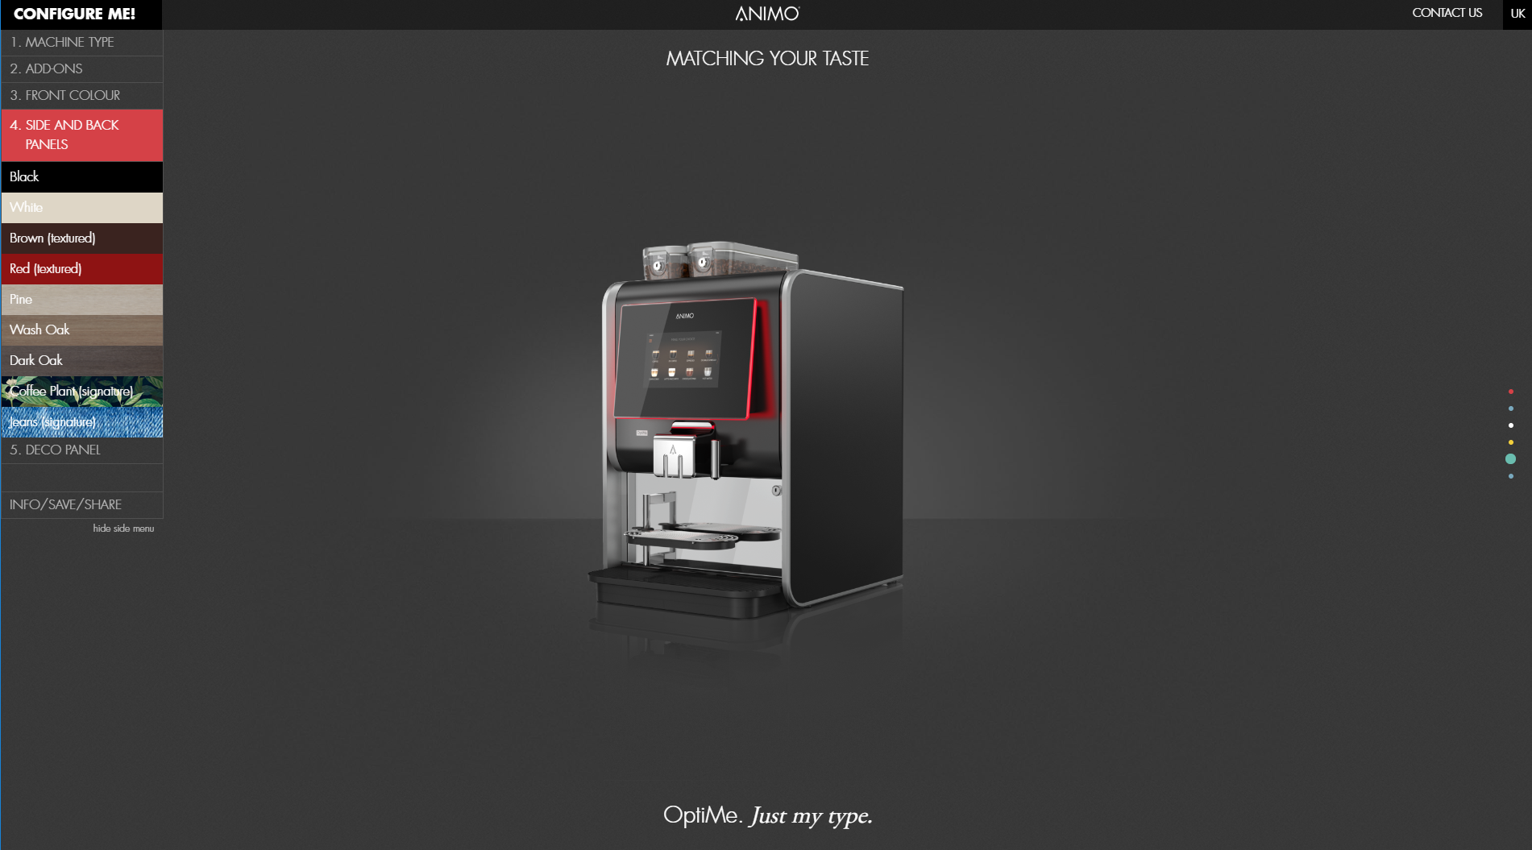
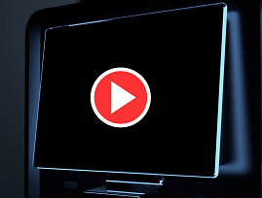
STYLEN SIE
IHRE MASCHINE!

Slide 12
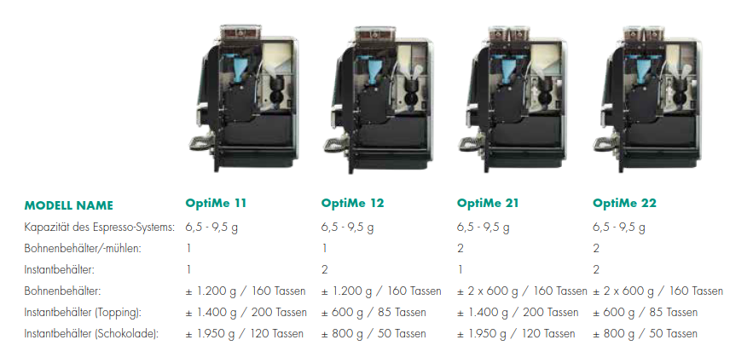
Bei allen Modellen ist folgende Zusatzausstattung möglich:
+ XL-Brüher für größere Tassen mit mehr Inhalt (150-230 ml).
Der XL-Brüher hat eine Kapazität von 9,5 -13,4 g
+ Modul für Frischmilch
+ Bypass (für die Zubereitung von Americano oder Long Black
MODELLE
UND AUSFÜHRUNGEN

Slide 13
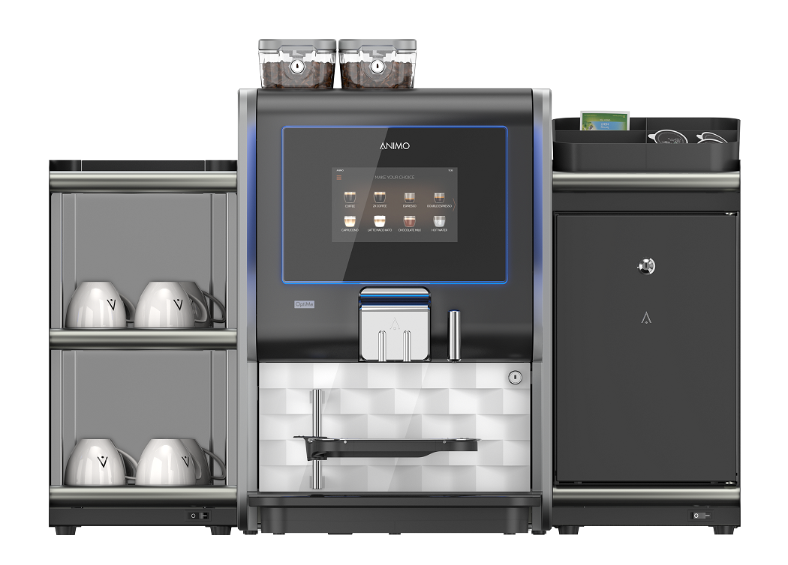
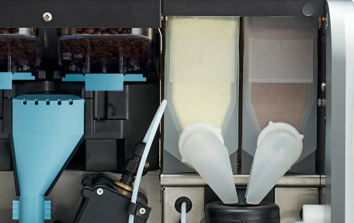
KUNDENSPEZIFISCHE ANPASSUNGEN
TASSENWÄRMER
+ Als Erweiterung für alle OptiMe-Modelle
+ Beheizte Tassenregale: 3
+ Kapazität (gestapelt): ca. 60 Kaffeetassen / 144 Espressotassen
+ Stromanschluss: 220-240 V / 50-60 Hz / 105 W
+ Maße (B ×T × H): 230 × 420 × 455 mm
+ Gewicht: ± 11 kg
MILCHKÜHLER MIT FRISCHMILCHSYSTEM
+ Zubehör für alle OptiMe-Modelle (immer auf der rechten Seite)
+ Oben serienmäßig mit einer Ablage für Zutaten ausgestattet
+ Schnelle und einfache Reinigung (gemäß HACCP-Vorgaben)
+ Kombinierte Nutzung mit Topping möglich
+ Milchpumpe im Kaffeevollautomaten; konstanter und perfekter
Milchschaum wie vom Barista
+ Zubereitung von Milchschaum sowie von heißer oder kalter Milch
+ Milchkapazität: 4 l
+ Abschließbare Tür
+ Stromanschluss: 220-240 V / 50-60 Hz / 43 W
+ Maße (B ×T × H): 230 × 420 × 455 mm
+ Gewicht: ± 19 kg
GEHÄUSE FÜR ZAHLUNGSSYSTEME
Münzeinwurf (mit oder ohne Münzgeldwechsler)
oder kontaktlose Zahlungssysteme

Slide 14
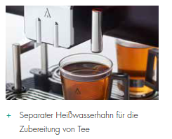
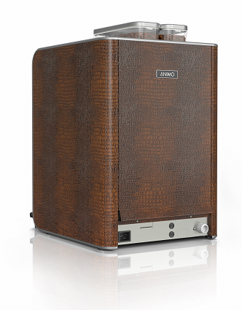
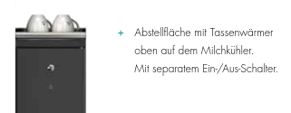
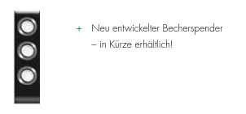
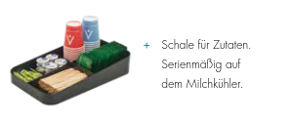
TECHNISCHE DATEN
+ Brewing time, cup (120 ml): 25-30 sec.
+ Display: 7" touch screen
+ Adjustable cup tray: 50-105 mm
+ Max. tap height: 165 mm
+ Power supply: 220-240 V / 50-60 Hz / 2200 W
+ Water connection: ¾"
+ Waste canister volume: 3 l (± 70 cups)
+ Insulated stainless steel boiler (0.5 l) with 1800 W element and boil-dry protection
+ Measurements W × D × H: 380 × 515 × 600 mm + Weight: ± 32 kg
+ Signature editions

Slide 15
DEDICATED TO EVERY CUP

